Slide 1
Атлас образовательных практик

Slide 2
Атлас образовательных практик
2018г., январь, региональный АОП
2018г., сентябрь, муниципальный АОП

Slide 3
Региональный атлас образовательных практик
16 образовательных практик от города Дивногорска:
Начальный уровень – 6 практик
Продвинутый уровень – 6 практик
Высший уровень – 4 практики
https://atlas-edu.kipk.ru

Slide 4
Муниципальный атлас образовательных практик

Slide 5
ПЛАН мероприятий, направленный на решение задачи, поставленной в резолюции августовской конференции на 2018-2019 учебный год
Формирование рабочей группы, представителей образовательных организаций для ознакомления с работой протокол | Октябрь
Рассылка в ОО информационного письма по работе над формированием муниципального образовательного атласа | Ноябрь 2018г.
Сбор заявок от ОО об участии в смотре-конкурсе на формирование муниципального образовательного атласа | Декабрь 2018г.
Составление реестра поданных заявок на смотр-конкурс образовательных практик | Декабрь 2018г.
Формирование направлений, экспертных комиссий, мест и времени проведения смотра-конкурса (по результатам анализа поданных заявок) | Декабрь 2018г.
ПРОВЕДЕНИЕ СМОТРА-КОНКУРСА, ПОДВЕДЕНИЕ ИТОГОВ, НАГРАЖДЕНИЕ | ЯНВАРЬ 2019Г.
Формирование муниципального атласа образовательных практик | Февраль-март 2019г.
Размещение муниципального атласа в сети интернет | Март 2019г.
Подведение итогов реализации поставленной задачи, представление реализуемой задачи на совещании руководителей | Апрель 2019г.

Slide 6
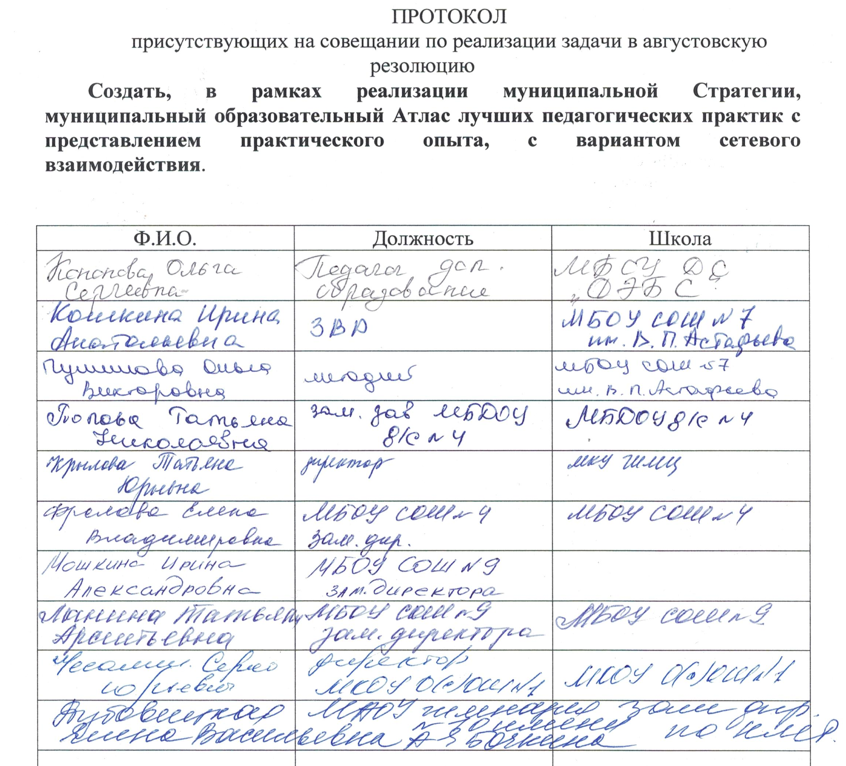

Slide 7
Спасибо за внимание!

